Slide 1


PEMROGRAMAN PPBD (UAS)
agung.abl@bsi.ac.id
SEBELUM MELANGKAH KE TAHAP SELANJUTNYA BERDOA DULU BIAR LANCAR DAN GA EROR

Slide 2
MySQL
agung.abl@bsi.ac.id
Instalasi mysql-5045-win32
Download http://ablgoblog.blogspot.com/p/download.html

Slide 3
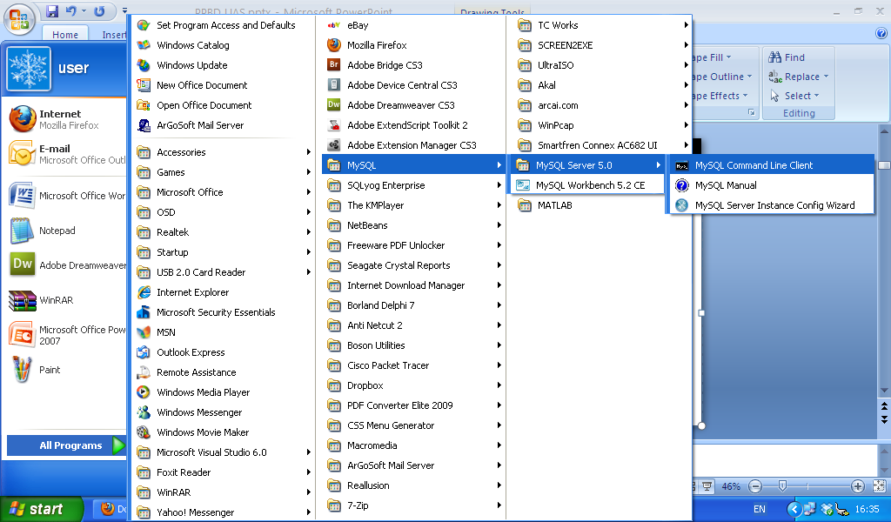
MySQL (Cont ..)
agung.abl@bsi.ac.id
Buka MySQL

Slide 4
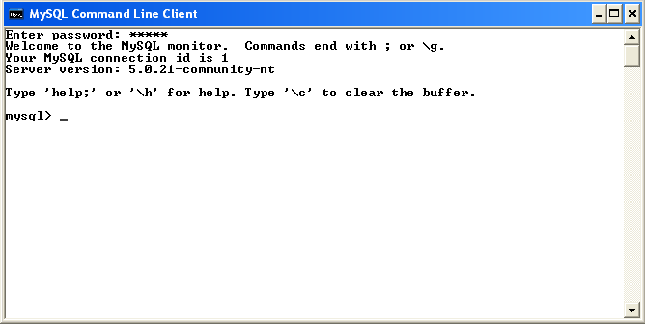
MySQL (Cont ..)
agung.abl@bsi.ac.id
Tampilan prompt MySQL setelah authentikasi berhasil

Slide 5
MySQL (Cont ..)
MySQL (Cont ..)
agung.abl@bsi.ac.id
Coba masukkan query berikut ini
mysql> SELECT VERSION(), CURRENT_DATE;
+--------------+--------------+
| version() | CURRENT_DATE |
+--------------+--------------+
| 5.0.45-community-nt | 2009-01-05 |
+--------------+--------------+
1 row in set (0.02 sec)
mysql>
5

Slide 6
MySQL (Cont ..)
agung.abl@bsi.ac.id
6

Slide 7
MySQL (Cont ..)
agung.abl@bsi.ac.id
membuat basis data
CREATE DATABASE nama_basis_data;
menghapus basis data beserta tabel yang ada di dalamnya
DROP DATABASE nama_basis_data;
7

Slide 8
MySQL (Cont ..)
agung.abl@bsi.ac.id
melihat basis data yang saat ini ada
SHOW DATABASES;
menggunakan salah satu basis data yang ada
USE nama_basis_data;
melihat tabel yang ada di basis data yang aktif saat ini
SHOW TABLES;
8

Slide 9
MySQL (Cont ..)
agung.abl@bsi.ac.id
Mulai versi 5 MySQL mendukung fitur transaksi, foreign key dll dengan menggunakan tabel engine innodb. Tabel engine default adalah MyISAM.
MyISAM
Jenis tabel MyISAM adalah default ketika Anda membuat tabel. MyISAM kinerja yang sangat cepat tetapi tidak aman dalam transaksinya. Ukuran tabel MyISAM tergantung pada sistem operasi dan file data portabel dari sistem ke sistem.
InnoDB
Berbeda dari jenis tabel MyISAM, tabel InnoDB adalah transaksi yang aman. Kunci asing yang didukung dalam tabel InnoDB. File data tabel InnoDB dapat disimpan di lebih dari satu file sehingga ukuran meja tergantung pada ruang disk. Seperti jenis tabel MyISAM, file data dari InnoDB portabel dari sistem ke sistem. Kerugian dari InnoDB dibandingkan dengan MyISAM itu mengambil ruang disk lebih banyak.
9

Slide 10
MySQL (Cont ..)
agung.abl@bsi.ac.id
membuat tabel dalam basis data (akses dulu basis data yang akan digunakan)
CREATE TABLE nama_tabel (
nama_field1 tipe_data1 modifier,
nama_field2 tipe_data2 modifier,
...
nama_fieldx tipe_datax
) engine = innodb;
10

Slide 11
MySQL (Cont ..)
agung.abl@bsi.ac.id
CREATE TABLE data_mhs (
nim char(20) NOT NULL,
nama_lengkap varchar(30) NOT NULL
);
11

Slide 12
MySQL (Cont ..)
agung.abl@bsi.ac.id
melihat tabel
SHOW TABLES;
melihat struktur tabel
DESCRIBE nama_tabel;
menghapus tabel
DROP TABLE nama_tabel;
mengubah nama tabel
ALTER TABLE nama_tabel_lama RENAME [TO] nama_tabel_baru;
12

Slide 13
MySQL (Cont ..)
agung.abl@bsi.ac.id
mengubah suatu kolom
ALTER TABLE nama_tabel CHANGE field_lama field_baru tipe_data;
menambah kolom (mis: thn_angkatan)
ALTER TABLE nama_tabel ADD nama_field tipe_data [FIRST|AFTER nama_field];
menghapus kolom
ALTER TABLE nama_tabel DROP nama_field;
13

Slide 14
MySQL (Cont ..)
agung.abl@bsi.ac.id
SHOW TABLES;
DESCRIBE data_mhs;
ALTER TABLE data_mhs RENAME to mhs;
SHOW TABLES;
ALTER TABLE mhs CHANGE nama_lengkap nama_mhs varchar(30) NOT NULL;
DESCRIBE mhs;
ALTER TABLE mhs ADD thn_angkatan varchar(30);
ALTER TABLE mhs DROP thn_angkatan;
14

Slide 15
MySQL (Cont ..)
agung.abl@bsi.ac.id
membuat index / primary key
ALTER TABLE nama_tabel ADD INDEX (nama_field);
ALTER TABLE nama_tabel ADD PRIMARY KEY (nama_field);
menghapus index / primary key
ALTER TABLE nama_tabel DROP INDEX (nama_field);
ALTER TABLE nama_tabel DROP PRIMARY KEY;
15

Slide 16
MySQL (Cont ..)
agung.abl@bsi.ac.id
DESCRIBE mhs;
ALTER TABLE mhs ADD PRIMARY KEY (nim);
DESCRIBE mhs;
ALTER TABLE mhs CHANGE nim nim int NOT NULL auto_increment;
DESCRIBE mhs;
16

Slide 17
MySQL (Cont ..)
agung.abl@bsi.ac.id
INSERT INTO nama_tabel (nama_nama_field) VALUES (nilai_yang_sesuai_field);
Latihan:
INSERT INTO mhs (nim, nama_mhs) VALUES ("01/100001/MTI/00001","Ami");
SELECT * FROM mhs;
INSERT INTO mhs VALUES
("01/100002/MTI/00002","Haris");
INSERT INTO mhs (nama_mhs, nim) VALUES ("Ami","01/100003/MTI/00003");
17

Slide 18
MySQL (Cont ..)
agung.abl@bsi.ac.id
UPDATE nama_tabel SET nama_field ='data' WHERE kondisi;
Latihan:
UPDATE mhs SET nama_mhs="Aris" WHERE nim ="01/100002/MTI/00002";
SELECT * FROM mhs;
18

Slide 19
MySQL (Cont ..)
agung.abl@bsi.ac.id
DELETE FROM nama_tabel WHERE kondisi;
Latihan:
DELETE FROM mhs WHERE nim = "01/100002/MTI/00002";
SELECT * FROM mhs;
DELETE FROM mhs;
(hati-hati menggunakan perintah ini)
19

Slide 20
MySQL (Cont ..)
agung.abl@bsi.ac.id
SELECT [DISTINCT] nama_nama_field
FROM nama_nama_tabel
[WHERE kondisi]
[GROUP BY nama_field]
[HAVING kondisi]
[ORDER BY nama_field [ASC|DESC],...]
[LIMIT [offset,] rows];
20

Slide 21
MySQL (Cont ..)
agung.abl@bsi.ac.id
SELECT * FROM mhs;
SELECT nim,nama_mhs FROM mhs;
SELECT DISTINCT nama_mhs FROM mhs;
SELECT * FROM mhs WHERE nim = ‘001’;
SELECT * FROM mhs WHERE nama_mhs LIKE ‘Ar%’;
SELECT * FROM mhs WHERE thn_angkatan < 2007;
SELECT * FROM mhs ORDER BY nama_mhs;
SELECT * FROM mhs ORDER BY nama_mhs DESC;
21

Slide 22
MySQL (Cont ..)
agung.abl@bsi.ac.id
SELECT * FROM mhs LIMIT 5;
SELECT * FROM mhs LIMIT 2,4;
SELECT COUNT(*) FROM mhs;
SELECT thn_angkatan, COUNT(nim) FROM mhs GROUP BY thn_angkatan;
note: for the 2nd line, 4 is offset, 2 means 2 data from the offset => the 5th and 6th data will appear
22

Slide 23
MySQL (Cont ..)
agung.abl@bsi.ac.id
RELATIONSHIP
Buat tabel baru dengan nama mk
kode_mk varchar(10) not null
nama_mk varchar(40) not null
Buat tabel baru dengan nama pengambilan
nim char(20) not null
kode_mk varchar(10) not null
Berikan isi pada tabel mk dan pengambilan tsb
23

Slide 24
MySQL (Cont ..)
agung.abl@bsi.ac.id
24

Slide 25
MySQL (Cont ..)
agung.abl@bsi.ac.id
QUERY 2 Tabel
SELECT nim, kode_mk
FROM pengambilan;
SELECT nim, kode_mk, nama_mk
FROM pengambilan;
cari penyelesaian !!!
SELECT nim, mk.kode_mk, nama_mk
FROM pengambilan, mk
WHERE pengambilan.kode_mk = mk.kode_mk;
25

Slide 26
MySQL (Cont ..)
agung.abl@bsi.ac.id
Query 3 Tabel
SELECT kode_mk, mhs.nim, nama_mhs
FROM pengambilan, mhs
WHERE mhs.nim = pengambilan.nim;
SELECT mhs.nama_mhs, mk.nama_mk
FROM mhs,mk,pengambilan
WHERE mhs.nim = pengambilan.nim and pengambilan.kode_mk = mk.kode_mk;
26

